Slide 1

TRƯỜNG TIỂU HỌC ……
CHÀO MỪNG QUÝ THẦY CÔ
VỀ DỰ GIỜ THĂM LỚP
Hoạt động trải nghiệm
BÀI 9: HĐCD: THỜI GIAN BIỂU CỦA EM

Slide 3
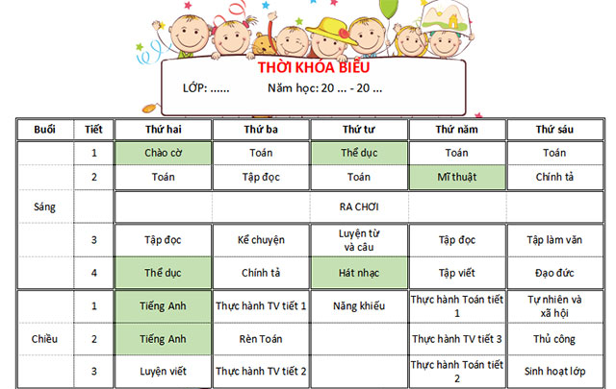
Thứ……ngày…..tháng…..năm…….
Thứ……ngày…..tháng…..năm…….
HOẠT ĐỘNG TRẢI NGHIỆM
Bài 9: THỜI GIAN BIỂU CỦA EM

Slide 4
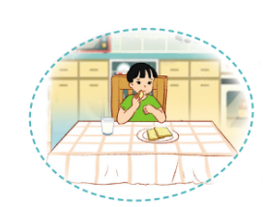


Thứ……ngày…..tháng…..năm…….
HOẠT ĐỘNG TRẢI NGHIỆM
Bài 9: THỜI GIAN BIỂU CỦA EM
1. Chia sẻ về một ngày của em.
* Kể về các hoạt động trong một ngày của em theo gợi ý:
- Giờ em thức dậy vào buổi sáng;
- Những việc làm chuẩn bị trước khi đi học;
- Những hoạt động em tham gia ở trường;
- Những hoạt động vui chơi ngoài giờ học;
- Những việc làm giúp đỡ gia đình khi ở nhà.

Slide 5
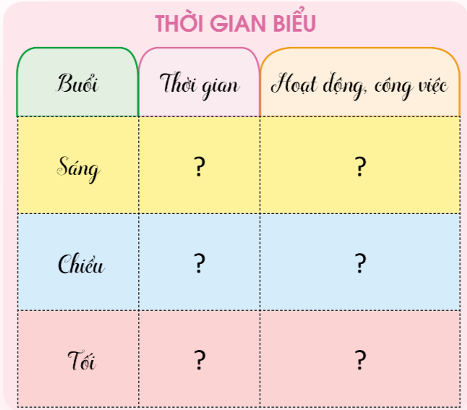
Thứ……ngày…..tháng…..năm…….
HOẠT ĐỘNG TRẢI NGHIỆM
Bài 9: THỜI GIAN BIỂU CỦA EM
2. Lập thời gian biểu.
- Lập thời gian biểu các hoạt động của em theo mẫu gợi ý sau:

Slide 6

Thứ……ngày…..tháng…..năm…….
HOẠT ĐỘNG TRẢI NGHIỆM
Bài 9: THỜI GIAN BIỂU CỦA EM
2. Lập thời gian biểu.
Em dậy lúc mấy giờ sáng?
Em dậy lúc 6 giờ sáng.

Slide 7

Thứ……ngày…..tháng…..năm…….
HOẠT ĐỘNG TRẢI NGHIỆM
Bài 9: THỜI GIAN BIỂU CỦA EM
2. Lập thời gian biểu.
Em đến trường lúc mấy giờ?
Em đến trường lúc 7 giờ.

Slide 8

Thứ……ngày…..tháng…..năm…….
HOẠT ĐỘNG TRẢI NGHIỆM
Bài 9: THỜI GIAN BIỂU CỦA EM
2. Lập thời gian biểu.
Các bạn trong hình đang làm gì?
Các bạn trong hình đang ngồi học.

Slide 9
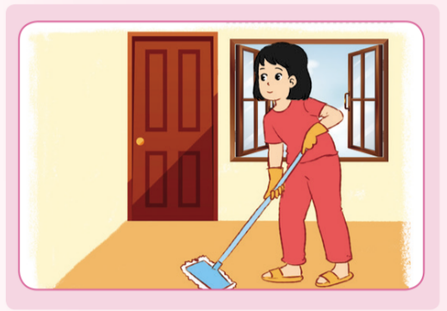
Thứ……ngày…..tháng…..năm…….
HOẠT ĐỘNG TRẢI NGHIỆM
Bài 9: THỜI GIAN BIỂU CỦA EM
2. Lập thời gian biểu.
Bạn trong hình đang làm gì?
Bạn trong hình đang lau nhà.

Slide 10
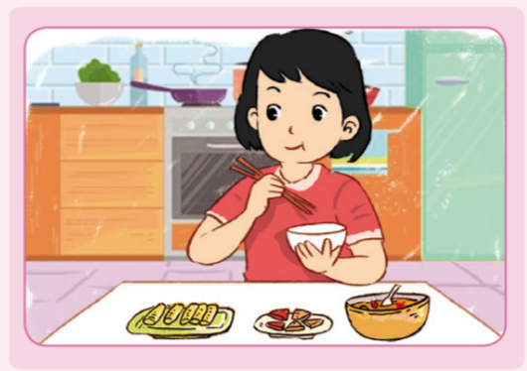
Thứ……ngày…..tháng…..năm…….
HOẠT ĐỘNG TRẢI NGHIỆM
Bài 9: THỜI GIAN BIỂU CỦA EM
2. Lập thời gian biểu.
Bạn nhỏ trong hình đang làm gì?
Bạn nhỏ đang ăn cơm.

Slide 11

Thứ……ngày…..tháng…..năm…….
HOẠT ĐỘNG TRẢI NGHIỆM
Bài 9: THỜI GIAN BIỂU CỦA EM
2. Lập thời gian biểu.
Bạn nhỏ đang làm gì?
Bạn nhỏ đang sắp sách vở đi học.

Slide 12
Thứ……ngày…..tháng…..năm…….
HOẠT ĐỘNG TRẢI NGHIỆM
Bài 9: THỜI GIAN BIỂU CỦA EM
2. Lập thời gian biểu.
Chia sẻ thời gian biểu của em với các bạn.

Slide 13

Thứ……ngày…..tháng…..năm…….
HOẠT ĐỘNG TRẢI NGHIỆM
Bài 9: THỜI GIAN BIỂU CỦA EM
- Chia sẻ thời gian biểu với người thân.
- Thực hiện các hoạt động, công việc hằng ngày theo thời gian biểu đã xây dựng.

Slide 14

XIN CHÂN THÀNH CẢM ƠN
QUÝ THẦY CÔ GIÁO VÀ CÁC EM

